Slide 1
РАЗВИТИЕ ОЛИМПИАДНОГО ДВИЖЕНИЯ КАК ЭЛЕМЕНТ ФОРМИРОВАНИЯ КОНКУРЕНТНОЙ РАБОЧЕЙ СРЕДЫ КЕМЕРОВСКОЙ ОБЛАСТИ
Сластунова Ольга Владимировна, заместитель директора по УР
Казаков Роман Сергеевич, руководитель научно-методического отдела

Slide 2
Основной целью Олимпиады является:
- формирование устойчивого интереса к будущей профессиональной деятельности студентов профессиональных образовательных организаций горного профиля.
Среди задач Олимпиады можно выделить:
выявление уровня знаний, умений и практического опыта студентов по горному делу;
расширение сетевого взаимодействия между образовательными организациями горного профиля РФ;
выявление студентов, способных творчески применять на практике профессиональные знания и умения.

Slide 3
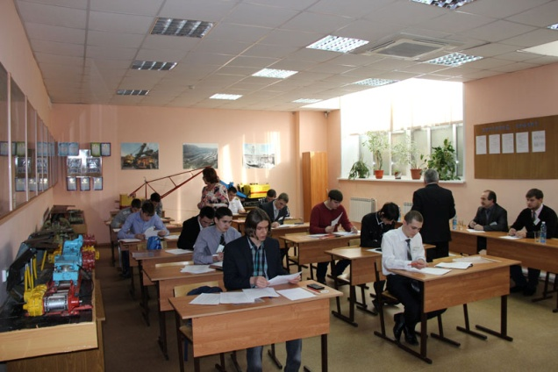
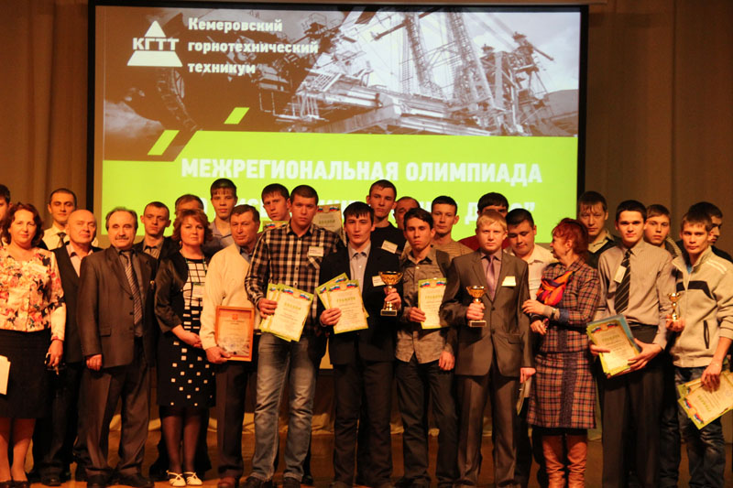
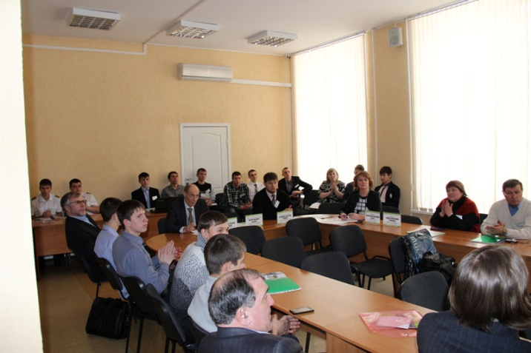
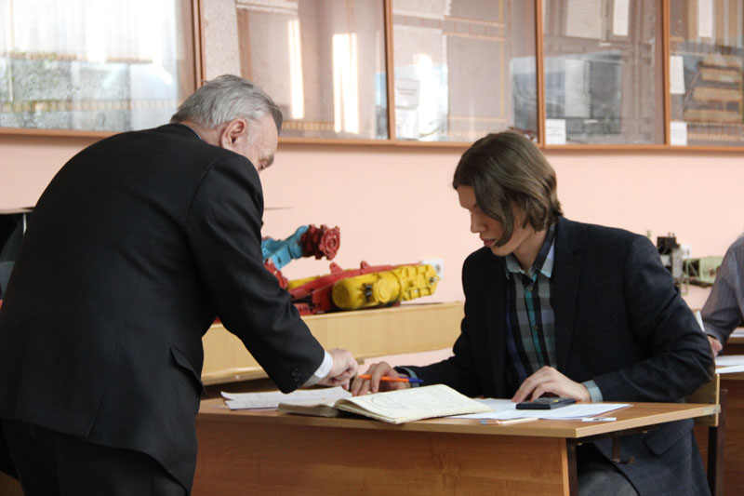
Межрегиональная олимпиада по дисциплине «Горное дело»
Подземная разработка месторождений полезных ископаемых

Slide 4
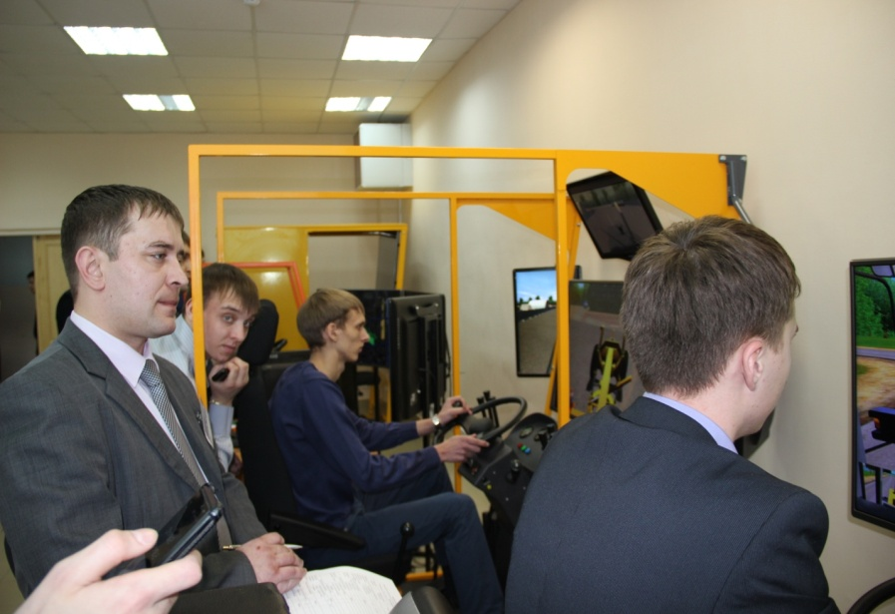
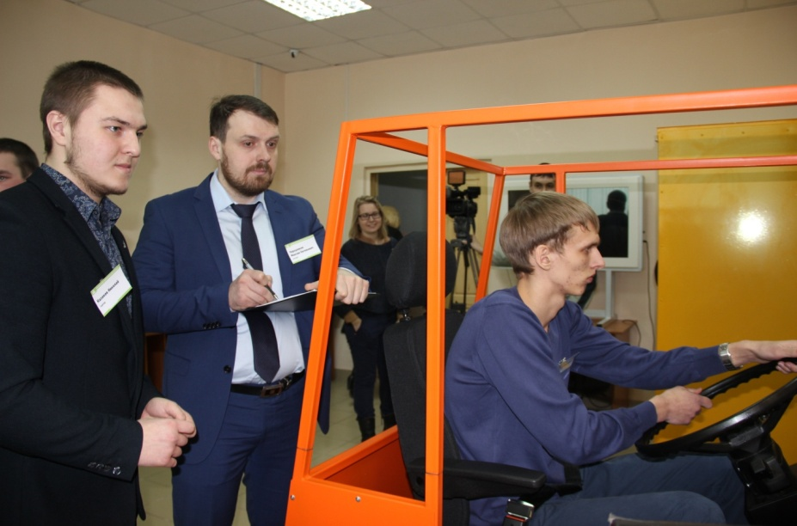
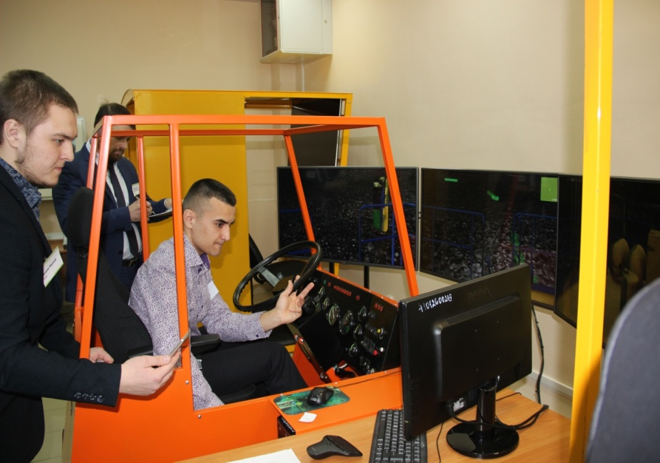
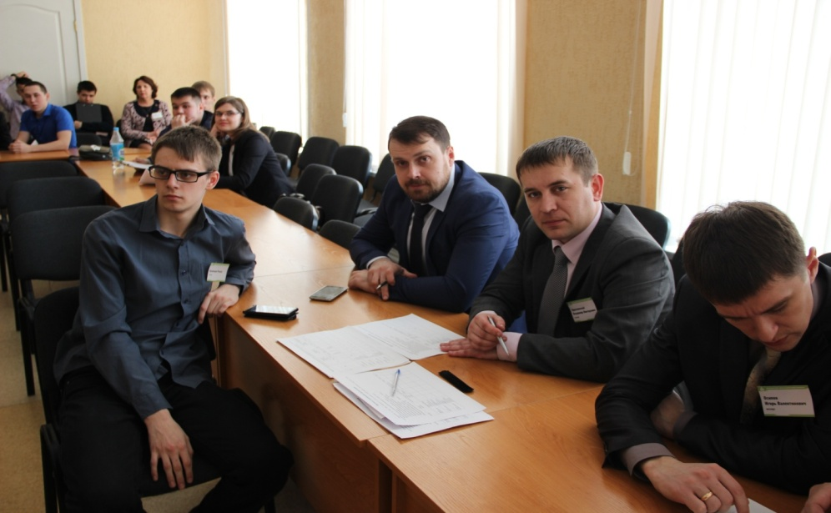
Межрегиональная олимпиада по дисциплине «Горное дело»
Открытые горные работы

Slide 5
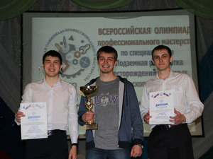
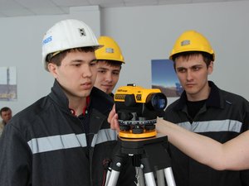
Всероссийская олимпиада профессионального мастерства по специальности «Подземная разработка месторождений полезных ископаемых» проходила (г. Учалы, республики Башкортостан.)

Slide 6
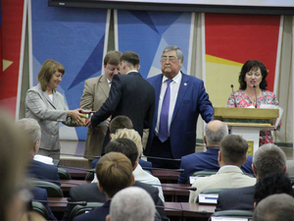
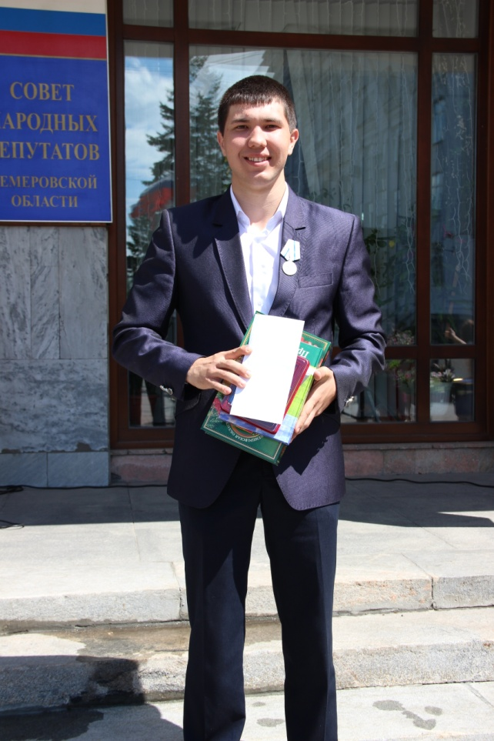
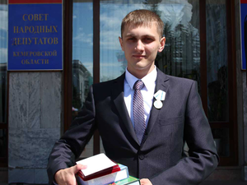
ГОРНОЕ ДЕЛО – НАША ПРОФЕССИЯ
Губернаторский прием «Рабочая смена Кузбасса-2016»

Slide 7
ГОРНОЕ ДЕЛО – НАША ПРОФЕССИЯ

